Slide 1
الأول الثانوي
الصف/ المرحلة
الأول
الفصل الدراسي
تقنية رقمية 1 - 1
المـــــــــــــــــــــــــــــــــــــــــادة
إنشاء موقع ويب بلغة HTML
موضوع الدرس
عبدالله خالد البداح
اسم المعلم

Slide 2
المادة: تقنية رقمية 1 - 1
الوحدة الثالثة: البرمجة باستخدام لغة ترميز النص التشعبي HTML
الدرس الأول: إنشاء موقع ويب بلغة HTML
في الدرس السابق
مشروع الوحدة الثانية:
"ابحث عن مشاريع الطاقة الشمسية الأخرى في المملكة العربية السعودية، ثم أعدّ عرضا تقديميا حول الطاقة التي يتم توفيرها من خلال كل مشروع".
واستخدمنا فيه أغلب التطبيقات التي تم دراستها في الوحدة

Slide 3
المادة: تقنية رقمية 1 - 1
الوحدة الثالثة: البرمجة باستخدام لغة ترميز النص التشعبي HTML
الدرس الأول: إنشاء موقع ويب بلغة HTML
مقدمة
البرمجة الإجرائية
لغة الآلة
لغات البرمجة
عالية المستوى
منخفضة المستوى
البرمجة بالكائنات
لغة التجميع

Slide 4
المادة: تقنية رقمية 1 - 1
الوحدة الثالثة: البرمجة باستخدام لغة ترميز النص التشعبي HTML
الدرس الأول: إنشاء موقع ويب بلغة HTML
ماهي صفحة الويب؟
هي ملف منظم يحتوي على:
ارتباطات تشعبية
صور
نصوص
وسائط متعددة
يتم عرضها جميعاً باستخدام متصفح الويب

Slide 5
المادة: تقنية رقمية 1 - 1
الوحدة الثالثة: البرمجة باستخدام لغة ترميز النص التشعبي HTML
الدرس الأول: إنشاء موقع ويب بلغة HTML
ما هو موقع الويب؟
يتكون موقع الويب من مجموعة من الصفحات المترابطة التي يمكن العثور عليها في نفس المجال (Domain):
الصفحة الرئيسية
HOME
صفحات خارجية
صفحات في نفس الموقع

Slide 6
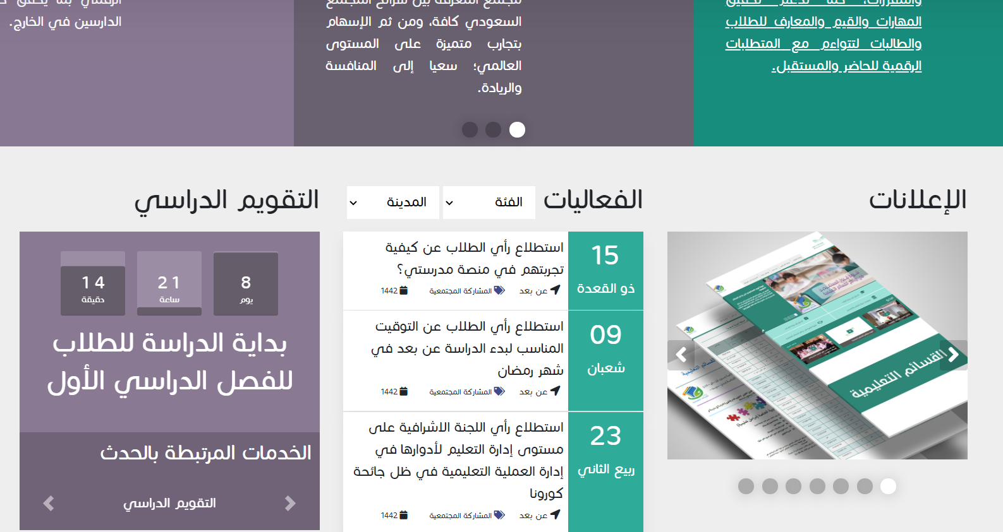
المادة: تقنية رقمية 1 - 1
الوحدة الثالثة: البرمجة باستخدام لغة ترميز النص التشعبي HTML
الدرس الأول: إنشاء موقع ويب بلغة HTML
مكونات موقع الويب
يحتوي المظهر الخاص بموقع الويب على ثلاثة أجزاء مختلفة وهي :
العنوان (Header)
يتضمن ترويسة رسومية وشريط التنقل
محتوى الصفحة (Content)
يشمل محتوى النص والصور وما إلى ذلك
التذييل (Footer)
يحتوي على روابط مفيدة

Slide 7
المادة: تقنية رقمية 1 - 1
الوحدة الثالثة: البرمجة باستخدام لغة ترميز النص التشعبي HTML
الدرس الأول: إنشاء موقع ويب بلغة HTML
ماهي الـHTML ؟
لغة ترميز النص التشعبي (HTML) هي لغة تستخدم لوصف مكونات صفحات الويب لبرامج التصفح من خلال استخدام مجموعة وسوم وتعليمات برمجية.
يمكن من خلال هذه الوسوم والتعليمات البرمجية تحديد طريقة عرض النصوص والصور والروابط وغير ذلك من مكونات صفحة الويب بشكل صحيح في متصفح الويب.

Slide 8
المادة: تقنية رقمية 1 - 1
الوحدة الثالثة: البرمجة باستخدام لغة ترميز النص التشعبي HTML
الدرس الأول: إنشاء موقع ويب بلغة HTML
ماهي الـHTML ؟
هي لغة مستخدمة لإنشاء صفحات الإنترنت. ليست لغة برمجة بالمعنى والشكل المتعارف عليه للغات البرمجة الأخرى كلغة C , فهي مثلًا لا تحتوي على جمل التحكم والدوران، وعند الحاجة لاستخدام هذه الجمل يجب تضمين شيفرات من لغات أخرى كـJava , JavaScript , CGI.
كذلك هي لا تحتاج إلى مترجم خاص بها (Compiler).
وهي غير مرتبطة بنظام تشغيل معين لأنه يتم تفسيرها و تنفيذ تعليماتها مباشرة من قبل متصفح الانترنت بغض النظر عن النظام المستخدم.

Slide 9
المادة: تقنية رقمية 1 - 1
الوحدة الثالثة: البرمجة باستخدام لغة ترميز النص التشعبي HTML
الدرس الأول: إنشاء موقع ويب بلغة HTML
HTML
هي اختصار لـ Hyper Text Markup Language .
و الـ Hyper Text هي الطريقة الخاصة بالتحرك على صفحات الانترنت بالضغط على نص معين يدعى الـHyperlinks وهي وسيلة للتنقل لأي مكان في شبكة الانترنت عن طريق الضغط على الوصلات (Links) و تعتمد على ما بداخل الوسوم (Tags).

Slide 10
المادة: تقنية رقمية 1 - 1
الوحدة الثالثة: البرمجة باستخدام لغة ترميز النص التشعبي HTML
الدرس الأول: إنشاء موقع ويب بلغة HTML
إيجابيات وسلبيات HTML
يقتصر استخدامها على صفحات الويب غير التفاعلية
شائعة الاستخدام
يجب كتابة برنامج طويل لكتابة صفحة ويب يسيرة
مدعومة من معظم المتصفحات
يصعب صيانة وتصحيح برنامج بتنسيق HTML
سهلة التعلم والاستخدام

Slide 11
المادة: تقنية رقمية 1 - 1
الوحدة الثالثة: البرمجة باستخدام لغة ترميز النص التشعبي HTML
الدرس الأول: إنشاء موقع ويب بلغة HTML
النص التشعبي(Hypertext)
هو نص يتم عرضه على شاشة الحاسب أو أي جهاز إلكتروني آخر يحتوي على مرجعيات ( ارتباطات تشعبية) لنصوص أخرى يمكن للقارئ الوصل إليها بصورة فورية.
العلامات(Markup)
يشير مصطلح العلامات إلى سلسلة الأحرف أو الرموز الأخرى التي يمكننا إدراجها في مواقع محددة داخل نص أو داخل ملف معالجة نصوص.
يتم هذا الأمر لتحديد التنسيقات الخاصة بمظهر الملف ( غامق، مائل، مسطر...) عند طباعته أو عرضه أو لوصف البنية المنطقية للمستند.

Slide 12
المادة: تقنية رقمية 1 - 1
الوحدة الثالثة: البرمجة باستخدام لغة ترميز النص التشعبي HTML
الدرس الأول: إنشاء موقع ويب بلغة HTML
كيف تعمل لغة HTML ؟
تتكون اللغة من سلسلة أو مجموعة من الأكواد تكتب في ملف نصي ثم تحفظ بامتداد HTML و تعرض بواسطة مستعرضات الانترنت، و هذه المستعرضات تترجم الأكواد إلى ما تراه على الصفحات.
هذه الأكواد تبدأ بما يسمى (وسم) أو Tag و تكتب من اليسار لليمين.

Slide 13
المادة: تقنية رقمية 1 - 1
الوحدة الثالثة: البرمجة باستخدام لغة ترميز النص التشعبي HTML
الدرس الأول: إنشاء موقع ويب بلغة HTML
هل من اللازم أن أكون متصلاً بالإنترنت طوال الوقت ؟
لا ، يتم كتابة الصفحات والأكواد و تنسيق جميع صفحات الموقع بدون الاتصال بالإنترنت، لكن تتم الحاجة بالاتصال به فقط عند نقل موقع إلى الإنترنت أو التعديل في صفحة من الصفحات بعد نقلها.
هل تقوم الـHTML بعمل كل شي في صفحات الموقع ؟
بالطبع، لكن عند الحاجة في عمل المزيد من المؤثرات والتحسينات في الموقع تجب الاستعانة ببعض اللغات المساعدة كـ JavaScript او حتى الاستعانة بـCSS لمزيد من السرعة في إنشاء الصفحات و تنسيقها وجعلها تفاعلية.

Slide 14
المادة: تقنية رقمية 1 - 1
الوحدة الثالثة: البرمجة باستخدام لغة ترميز النص التشعبي HTML
الدرس الأول: إنشاء موقع ويب بلغة HTML
في هذا الدرس
تعرفنا على :
ماهي صفحة الويب؟
ما هو موقع الويب؟
مكونات موقع الويب
ماهي الـHTML ؟
إيجابيات وسلبيات HTML
النص التشعبي(Hypertext) والعلامات(Markup)
كيف تعمل لغة HTML ؟

Slide 15
المادة: تقنية رقمية 1 - 1
الوحدة الثالثة: البرمجة باستخدام لغة ترميز النص التشعبي HTML
الدرس الأول: إنشاء موقع ويب بلغة HTML
أشكر لكم حسن المتابعة

